Slide 1


УПРАВЛЕНИЕ ФЕДЕРАЛЬНОГО КАЗНАЧЕЙСТВА
ПО САРАТОВСКОЙ ОБЛАСТИ
Порядок действий Клиентов при переводе 05 лицевых счетов в Модуль бюджетного процесса
Ломакин Алексей Иванович
начальник отдела УФК по Саратовской области
saratov.roskazna.gov.ru

Slide 2
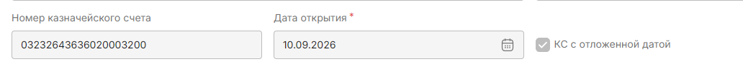
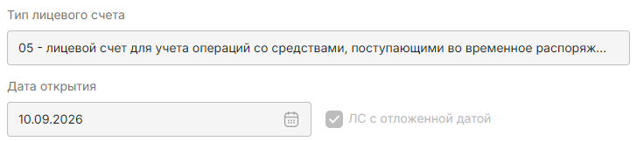
УПРАВЛЕНИЕ ФЕДЕРАЛЬНОГО КАЗНАЧЕЙСТВА
ПО САРАТОВСКОЙ ОБЛАСТИ
Этапы
Этапы перевода 05 лицевых счетов в Модуле
Открытие финансовым органом в Модуле нового казначейского счета № 03222/03232 (раздел 2.2.1 Методики) с отложенной датой 10.09.2026
Открытие Клиентом в Модуле нового лицевого счета 05 (раздел 2.3.1 Методики) с отложенной датой 10.09.2026
Закрытие Клиентом в НСИ старого лицевого счета 05 с указанием ЛС правопреемника (раздел 2.3.2 Методики)
Закрытие финансовым органом в НСИ старого казначейского счета № 03222/03232 с указанием КС правопреемника (раздел 2.2.2 Методики)

Slide 3
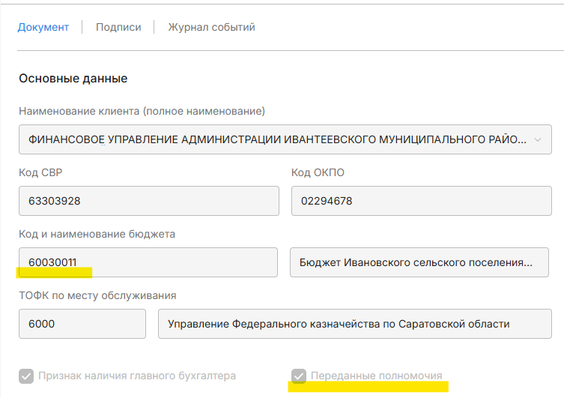
УПРАВЛЕНИЕ ФЕДЕРАЛЬНОГО КАЗНАЧЕЙСТВА
ПО САРАТОВСКОЙ ОБЛАСТИ
Открытие ЛС
Особенности открытия 05 лицевого счета в Модуле
Открытие Клиентом в Модуле нового лицевого счета 05 на «родном» бюджете осуществляется штатно (см. Базу знаний)
Открытие Клиентом в Модуле нового лицевого счета 05 на «неродном» бюджете (по переданным полномочиям ) осуществляется с учетом следующих особенностей:
1) активировать чек-бокс «Переданные полномочия"
2) указать необходимый код бюджета (бюджет, на котором был открыт соответствующий лицевой счет)
2)
1)

Slide 4
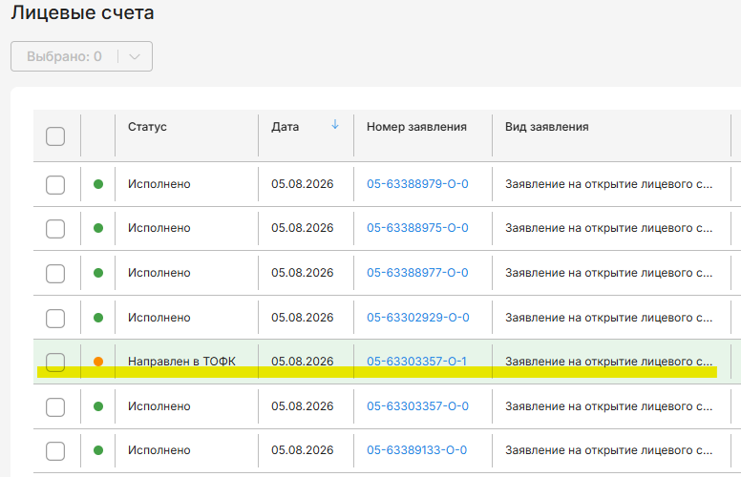
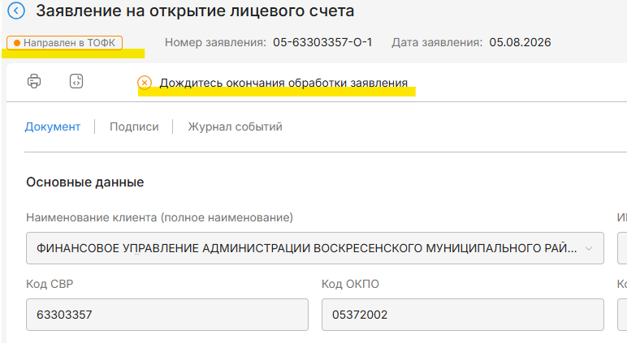
УПРАВЛЕНИЕ ФЕДЕРАЛЬНОГО КАЗНАЧЕЙСТВА
ПО САРАТОВСКОЙ ОБЛАСТИ
Открытие ЛС (продолжение)
Особенности открытия 05 лицевого счета в Модуле
ВНИМАНИЕ: Если подобных лицевых счетов с кодом 05 несколько, то утверждение каждого заявления на открытие ЛС должно осуществляться последовательно после исполнения предыдущего заявления (перешедшего на на статус "Исполнено").

Slide 5
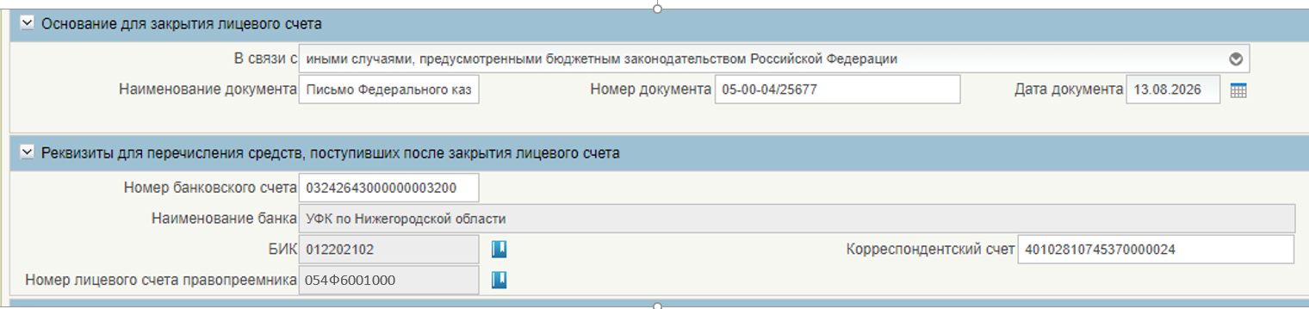
УПРАВЛЕНИЕ ФЕДЕРАЛЬНОГО КАЗНАЧЕЙСТВА
ПО САРАТОВСКОЙ ОБЛАСТИ
Закрытие ЛС
Закрытие 05 лицевого счета в НСИ
ВНИМАНИЕ! Поля в разделе «Основание для закрытия лицевого счета» заполняем с учетом следующих особенностей:
- в поле «В связи с:» - иными случаями, предусмотренными бюджетным законодательством Российской Федерации;
- в поле «Наименование документа» - Письмо Федерального казначейства;
- в поле «Номер документа» - 05-00-04/25677;
- в поле «Дата документа» - 13.08.2026.
ВНИМАНИЕ! Заполняются поля раздела «Реквизиты для перечисления средств, поступивших после закрытия лицевого счета».

Slide 6
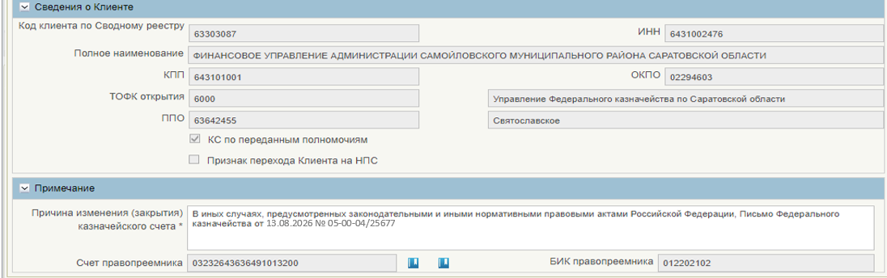
УПРАВЛЕНИЕ ФЕДЕРАЛЬНОГО КАЗНАЧЕЙСТВА
ПО САРАТОВСКОЙ ОБЛАСТИ
Закрытие КС
Закрытие казначейского счета в НСИ
ВНИМАНИЕ! Поле в разделе «Причина изменения (закрытия) казначейского счета *» указывается:
В иных случаях, предусмотренных законодательными и иными нормативными правовыми актами Российской Федерации, Письмо Федерального казначейства от 13.08.2026 № 05-00-04/25677.
В поле «Счет правопреемника» - новый казначейский счет 03232……..3200

Slide 7
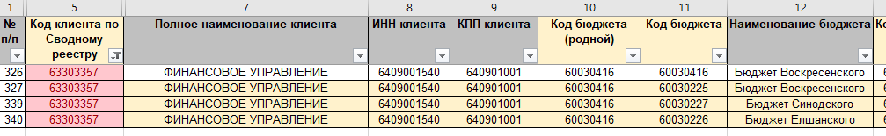
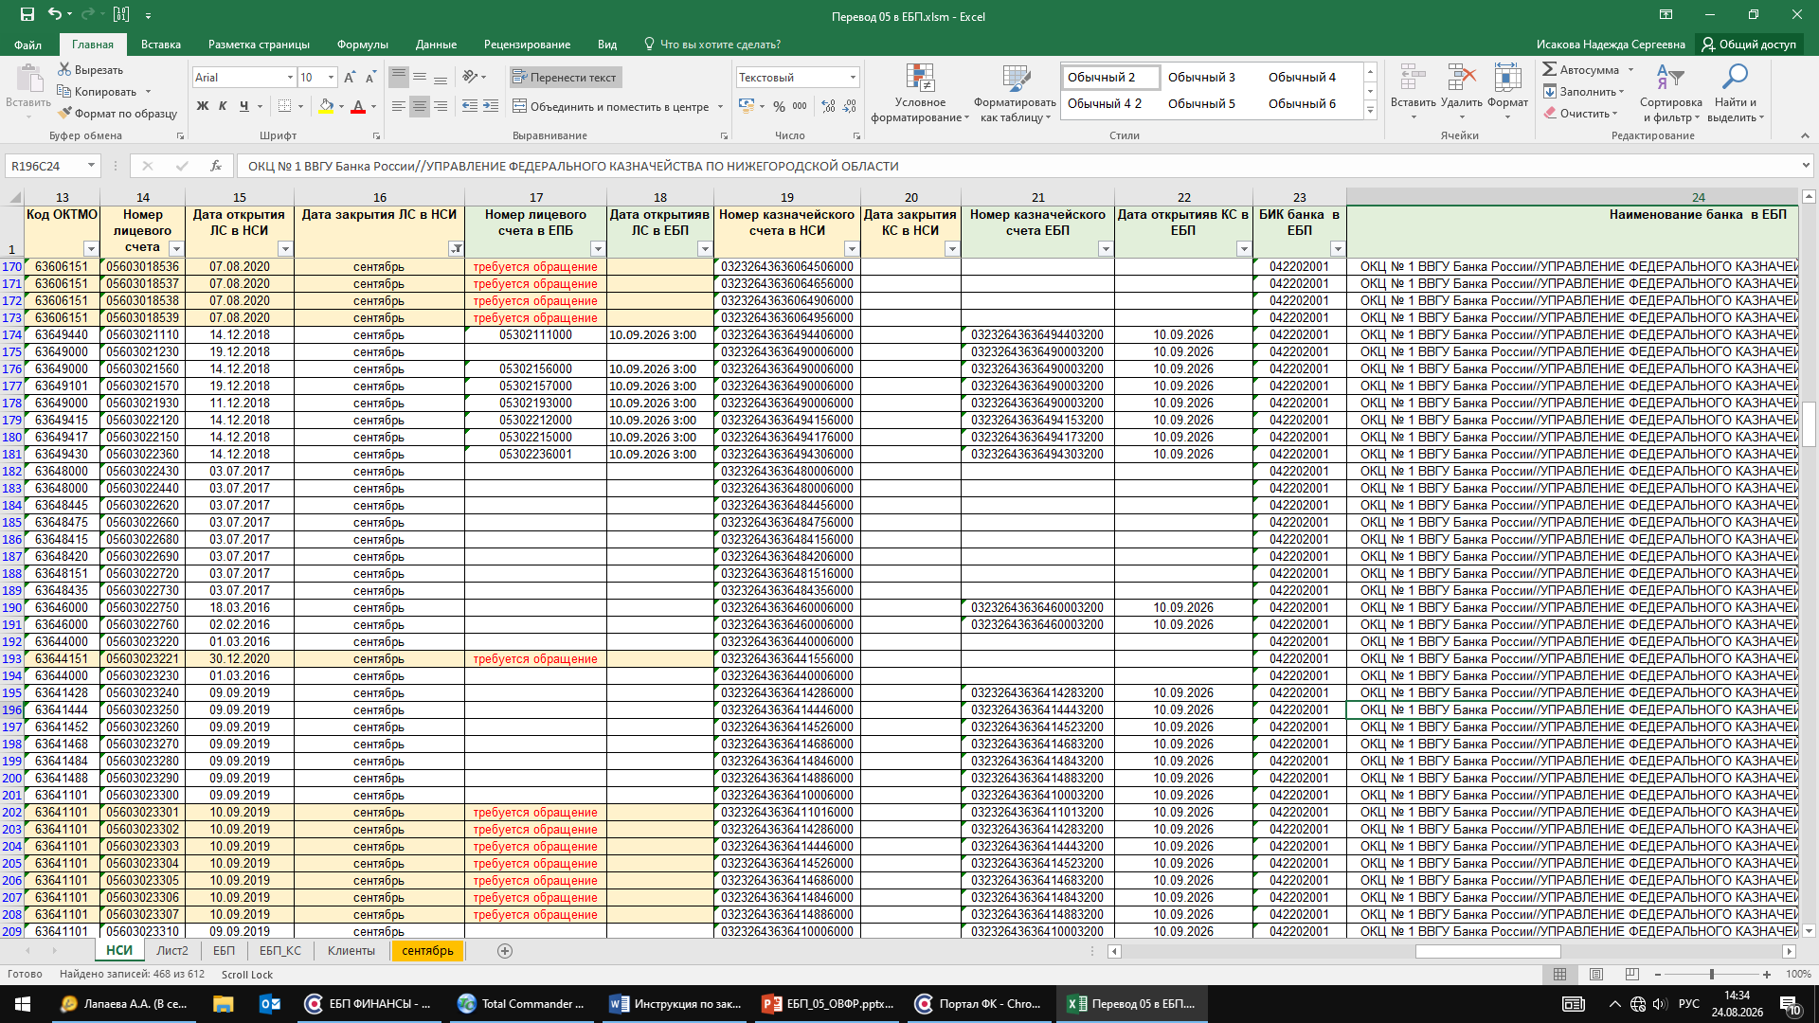
УПРАВЛЕНИЕ ФЕДЕРАЛЬНОГО КАЗНАЧЕЙСТВА
ПО САРАТОВСКОЙ ОБЛАСТИ
Чек-лист
Чек-лист открытия 05 лицевого счета в Модуле
Сайт УФК по Саратовской области: Клиентам\Новости единого окна

Slide 8

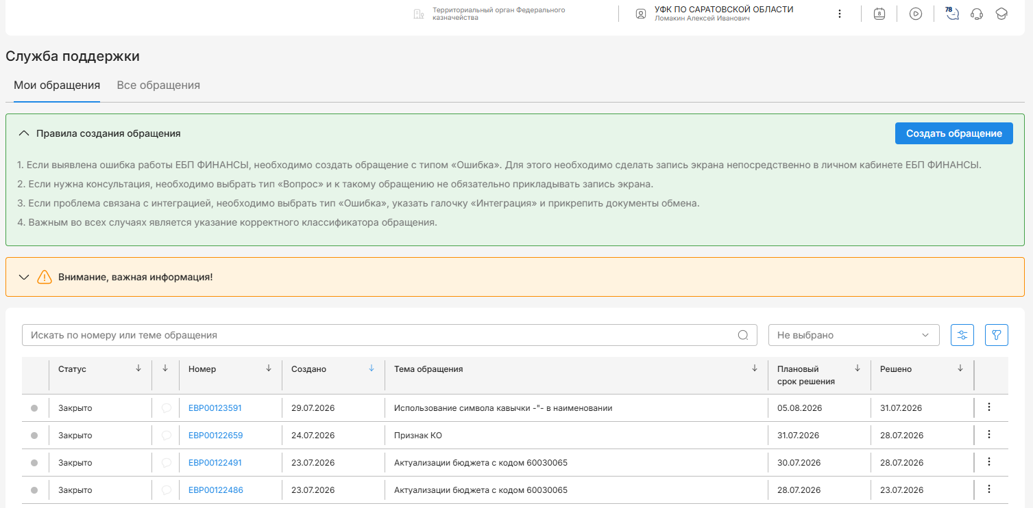
УПРАВЛЕНИЕ ФЕДЕРАЛЬНОГО КАЗНАЧЕЙСТВА
ПО САРАТОВСКОЙ ОБЛАСТИ
Помощь
При возникновении вопросов, связанных с открытием лицевых и казначейских счетов, необходимо завести обращение в службу технической поддержки или обратиться к базе знаний
Модуля бюджетного процесса
Телефон отдела ведения федеральных реестров:
99-20-81

Slide 9

УПРАВЛЕНИЕ ФЕДЕРАЛЬНОГО КАЗНАЧЕЙСТВА
ПО САРАТОВСКОЙ ОБЛАСТИ
Спасибо за внимание!
Канал УФК
по Саратовской области
в MAX
saratov.roskazna.gov.ru

